Slide 1
TRAVAIL DE RECHERCHE • TEST ET VALIDATION
Outils de test statique
Application au projet PI – FakarniApp
SonarCloud / SonarQube + GitHub Actions + JUnit + JaCoCo
Classe 4SAE5 • Esprit_PI_4SAE5_2026_FakarniApp • 2026-2027

Slide 2
Contexte et objectif
Tests statiques : analyse du code source sans l'exécuter.
Ce qu'ils détectent : défauts de qualité, risques de sécurité, duplications, maintenabilité.
Dans FakarniApp : analyse intégrée à la CI/CD via SonarCloud.
Tests dynamiques : exécutés avec JUnit et suivis par JaCoCo.
Objectif : présenter un outil statique et montrer son intégration réelle dans le projet PI.
2

Slide 3
SonarCloud / SonarQube
SonarQube est une plateforme d'analyse statique ; SonarCloud est sa version hébergée dans le cloud. Ils détectent automatiquement les problèmes de fiabilité, sécurité et maintenabilité.
Bugs
Vulnerabilities
Code Smells
Comportement incorrect
Failles de sécurité
Code difficile à maintenir
Security Hotspots
Duplications
Coverage
Zones à vérifier à la main
Code répété
Importée depuis JaCoCo
3

Slide 4
Pourquoi SonarCloud pour FakarniApp ?
Architecture : plusieurs microservices Java / Spring Boot.
Intégration : directe avec GitHub Actions.
Couverture : exploite les rapports JaCoCo.
Démarche : parfaitement adaptée à notre CI/CD.
4

Slide 5
Architecture de validation
Outil / composant | Rôle dans le projet
GitHub Actions | Automatise build, tests, analyse statique et Docker
JUnit / Spring Boot Test | Tests dynamiques des contrôleurs, services et contexte
Maven Surefire | Génère les rapports XML de tests
JaCoCo | Mesure la couverture de code Java
SonarCloud | Analyse statique qualité et sécurité
Docker | Construit et publie l'image après validation
5

Slide 6
Tests dynamiques vs analyse statique
Tests dynamiques
Analyse statique
• JUnit / Spring Boot Test
• Exécutent le code
• Vérifient comportements et composants
• JaCoCo mesure la couverture
• SonarCloud / SonarQube
• Analyse sans exécuter les scénarios
• Détecte bugs, vulnérabilités, code smells, duplications
• Exploite la couverture JaCoCo
Les deux approches sont complémentaires.
6

Slide 7
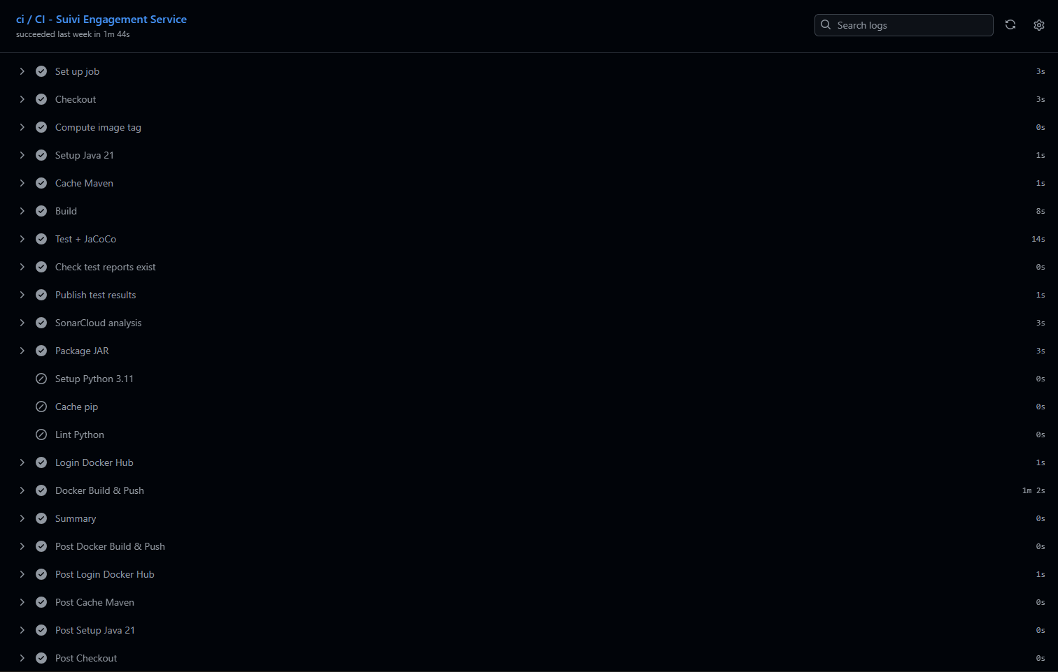
Application réelle : pipeline GitHub Actions
1. Build
2. Test + JaCoCo
3. Publish test results
4. SonarCloud analysis
5. Package JAR
6. Docker Build & Push
Service Suivi Engagement – job terminé avec succès, toutes les étapes validées.
7

Slide 8
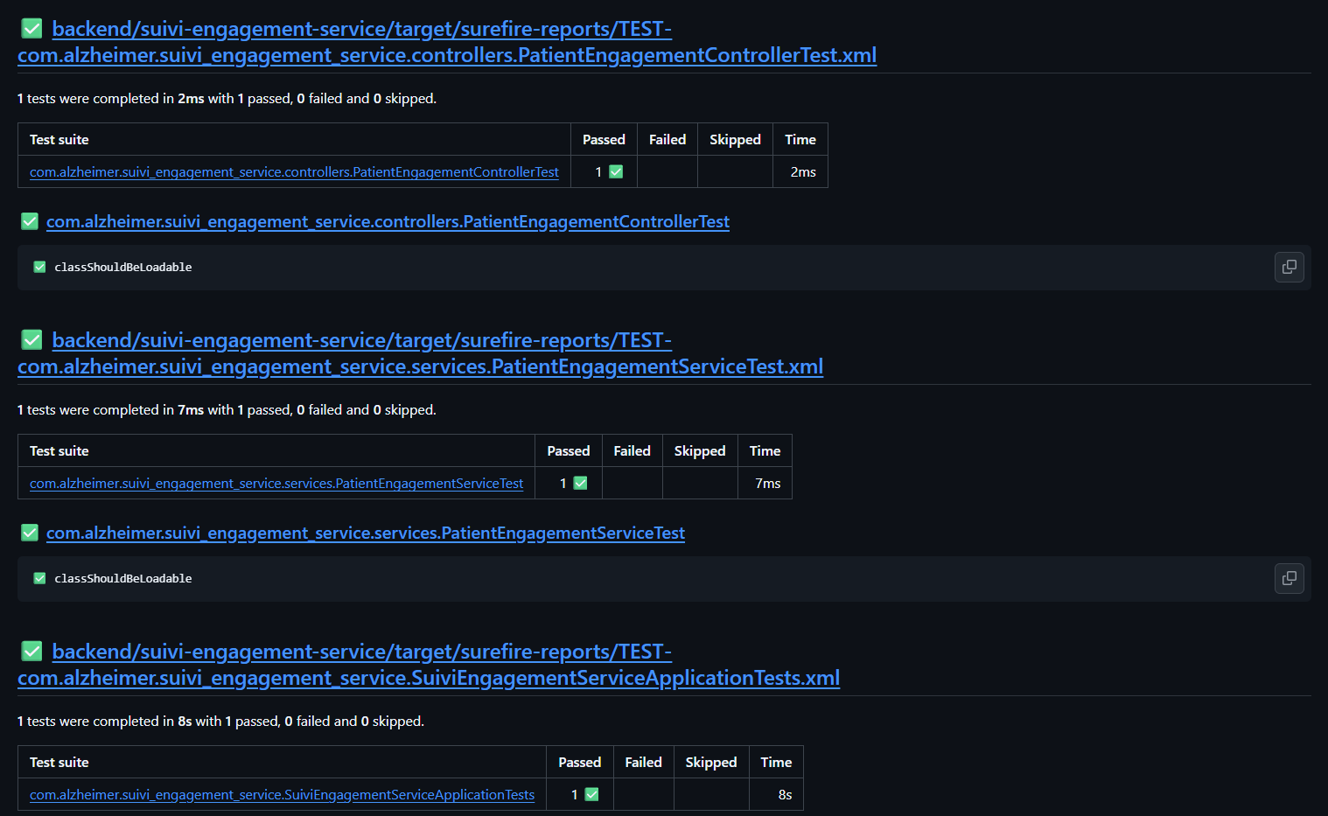
Suivi Engagement : 3 tests réussis
Suite | OK | KO | Ign.
PatientEngagementControllerTest | 1 | 0 | 0
PatientEngagementServiceTest | 1 | 0 | 0
SuiviEngagement…Tests | 1 | 0 | 0
TOTAL | 3 | 0 | 0
Tests de base (chargement de classes, contexte Spring) : utiles mais ne remplacent pas des tests métier détaillés.
8

Slide 9
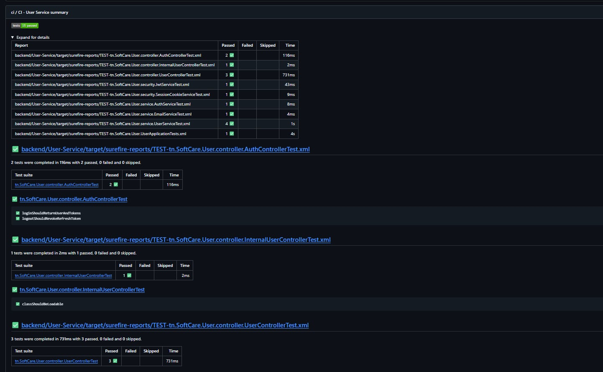
User Service : 15 tests réussis
• AuthControllerTest : 2 (login, révocation refresh token)
• InternalUserControllerTest : 1
• UserControllerTest : 3
• JwtServiceTest, SessionCookieServiceTest : sécurité et sessions
• AuthServiceTest, EmailServiceTest, UserServiceTest : couche service
• UserApplicationTests : contexte
Scénarios précis sur l'authentification, au-delà des simples tests de chargement.
9

Slide 10
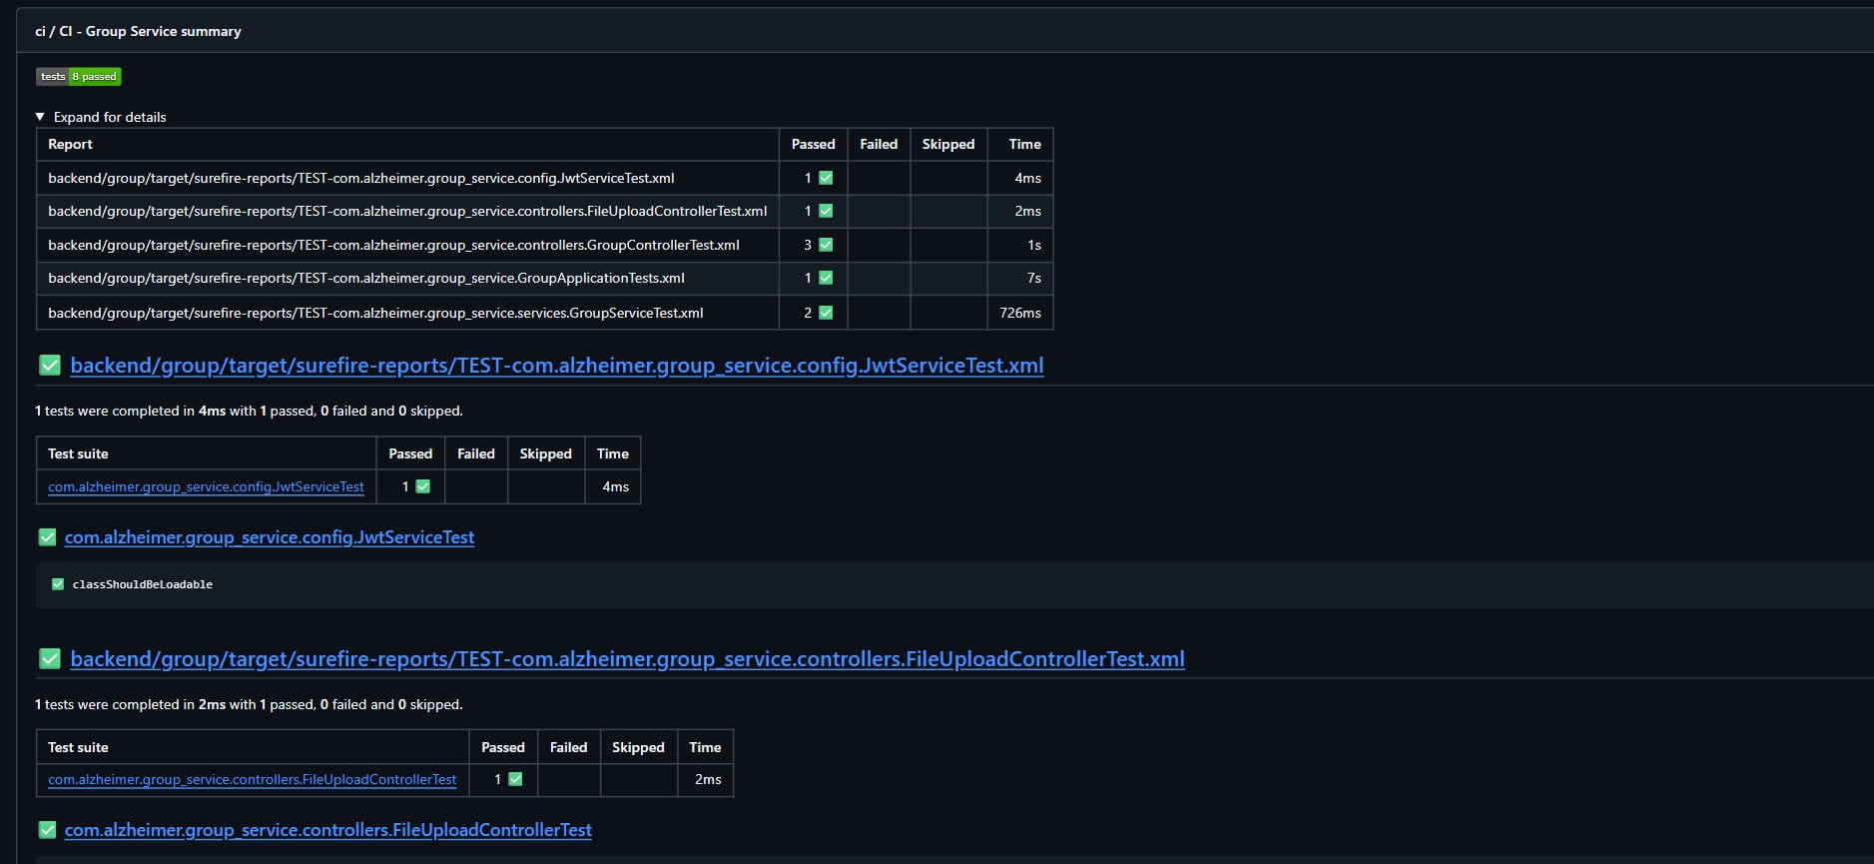
Group Service : 8 tests réussis
Composant | OK
JwtServiceTest | 1
FileUploadControllerTest | 1
GroupControllerTest | 3
GroupApplicationTests | 1
GroupServiceTest | 2
TOTAL | 8
Configuration JWT, upload de fichiers, contrôleur, service et contexte Spring Boot.
10

Slide 11
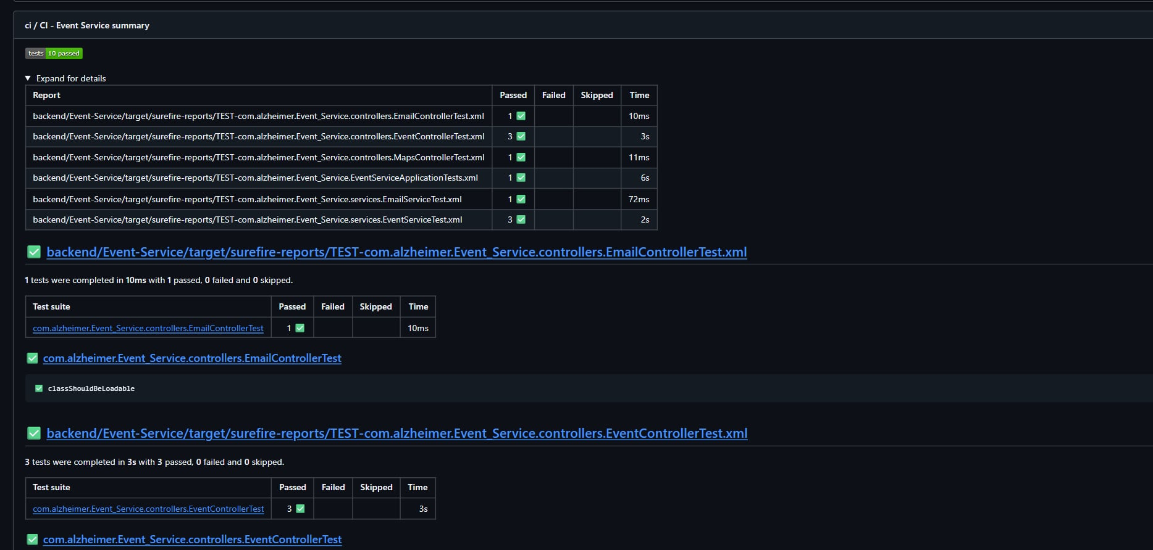
Event Service : 10 tests réussis
Suite | OK
EmailControllerTest | 1
EventControllerTest | 3
MapsControllerTest | 1
EventServiceApplicationTests | 1
EmailServiceTest | 1
EventServiceTest | 3
TOTAL | 10
Contrôleurs et services liés aux événements, à l'email et aux cartes.
11

Slide 12
Bilan global : 36 tests réussis, 0 échec
Microservice | Réussis | Échecs | Ignorés
Suivi Engagement | 3 | 0 | 0
User Service | 15 | 0 | 0
Group Service | 8 | 0 | 0
Event Service | 10 | 0 | 0
TOTAL | 36 | 0 | 0
36
tests dynamiques réussis sur 4 microservices
12

Slide 13
Interprétation par rapport au test statique
36 tests visibles : dynamiques (exécution du code, rapports Surefire).
Élément statique : l'étape « SonarCloud analysis » du pipeline.
À compléter : capture du tableau de bord SonarCloud (Bugs, Vulnerabilities, Code Smells, Hotspots, Coverage, Duplications, Quality Gate).
Honnêteté : ces métriques ne figurent pas dans les captures, elles ne sont donc pas inventées.
13

Slide 14
Conclusion
SonarCloud est notre outil statique, équivalent cloud de SonarQube.
Intégré dans GitHub Actions après les tests et JaCoCo.
36 tests dynamiques réussis sur quatre microservices.
Complémentarité : JUnit + JaCoCo vérifient le comportement, SonarCloud la qualité interne.
Résultat : fiabilité, maintenabilité et sécurité accrues, puis packaging et build Docker.
14

Slide 15
Merci pour votre attention
Des questions ?

